Slide 1
Streaming ETL con Apache Kafka
y Machine Learning
Predicción en tiempo real del World Happiness Score (2015–2019)
ETL (G01) · Workshop 3 · Ingeniería de Datos e IA · UAO
Notes:
Objetivo: un pipeline que recibe eventos, valida un contrato, predice con un modelo ya entrenado y guarda todo en una base de datos consultada por un dashboard.

Slide 2
Arquitectura: offline (batch) + streaming
OFFLINE
5 CSV
2015–2019
EDA + limpieza
+ armonización
Features
+ regresión
model.pkl
(Pipeline)
➜
➜
➜
STREAMING
Productor
key = country
Topic
happiness-events
3 particiones
Consumidor
happiness-ml-team
SQLite
raw + fact + dims
Dashboard
4 KPIs
➜
➜
➜
➜
Consumidor: 1) guarda el evento crudo 2) valida el contrato 3) mismo orden de features 4) predice con model.pkl 5) carga el resultado 6) confirma el offset
Notes:
Dos mundos: el modelo se entrena por lotes (notebooks) y se usa en streaming. Kafka transporta, el consumidor valida, predice y carga. La tabla raw guarda todo antes de validar.

Slide 3
Parte A: datos y modelo
Decisiones de limpieza
Modelos (test, países no vistos)
Columnas y tipos unificados a 9 campos
6 nombres de país normalizados (Macedonia, Taiwan…)
1 nulo en corrupción: media del mismo país
Outliers y ceros conservados: son datos reales
Sin fuga: fuera Dystopia, ranking, error estándar
Split 70/30 por país (542 / 240 filas)
Modelo | MAE | RMSE | R²
Regresión lineal ✔ | 0.432 | 0.562 | 0.784
Random Forest | 0.480 | 0.612 | 0.743
Decision Tree | 0.543 | 0.683 | 0.681
Random Forest sobreajusta (R² 0.97 en train). El enunciado no busca maximizar precisión: se elige el modelo simple.
Notes:
Cinco archivos con esquemas distintos: los unificamos en 782 filas país-año. El split es por país para evitar fuga entre filas. La regresión lineal fue la mejor en test y la más simple.

Slide 4
Contrato del evento y validación
Campo | Regla | Si falla
event_id, country, event_time | Texto no vacío; fecha ISO-8601; event_id único | INVALID_SCHEMA / INVALID_VALUES
year | Entero entre 2000 y 2100 | INVALID_SCHEMA / INVALID_VALUES
gdp, family, health, freedom, generosity, corruption | Numérico, finito y en rango plausible | INVALID_SCHEMA / INVALID_VALUES
actual_happiness_score | Numérico 0–10. Solo evaluación, nunca feature | INVALID_SCHEMA / INVALID_VALUES
Features del modelo / predicción | Todas presentes; resultado finito | INVALID_SCHEMA / PREDICTION_ERROR
Resultado real: 782 VALID · 4 INVALID_SCHEMA · 2 INVALID_VALUES (defectos inyectados a propósito). Cada rechazo quedó con su motivo.
Notes:
El contrato se definió antes del consumidor. Un evento inválido se guarda en raw con su estado y motivo, se omite de la predicción y nunca detiene el pipeline.

Slide 5
Kafka: key, offsets y prueba de reinicio
Topic con 3 particiones, replicación 1
Key = country: mismo país, misma partición
Evento crudo guardado antes de validar
Offset confirmado solo tras guardar en BD
UNIQUE por (topic, partición, offset): un replay no duplica
Stop – produce – restart (grupo happiness-ml-team)
Momento | LAG por partición | Total
Consumidor detenido | 0 · 0 · 0 | 0
+20 eventos, sin consumidor | 12 · 3 · 5 | 20
Consumidor reiniciado | 0 · 0 · 0 | 0
Los 20 reenviados se rechazaron como duplicate event_id y fact_predictions siguió en 782 filas.
Notes:
Key = country mantiene el orden por país. Offset confirmado después de guardar: si algo falla se reprocesa. Con el consumidor apagado Kafka retuvo 20 eventos (LAG 20). Al reiniciar el LAG volvió a 0 y el hecho siguió en 782 filas.

Slide 6
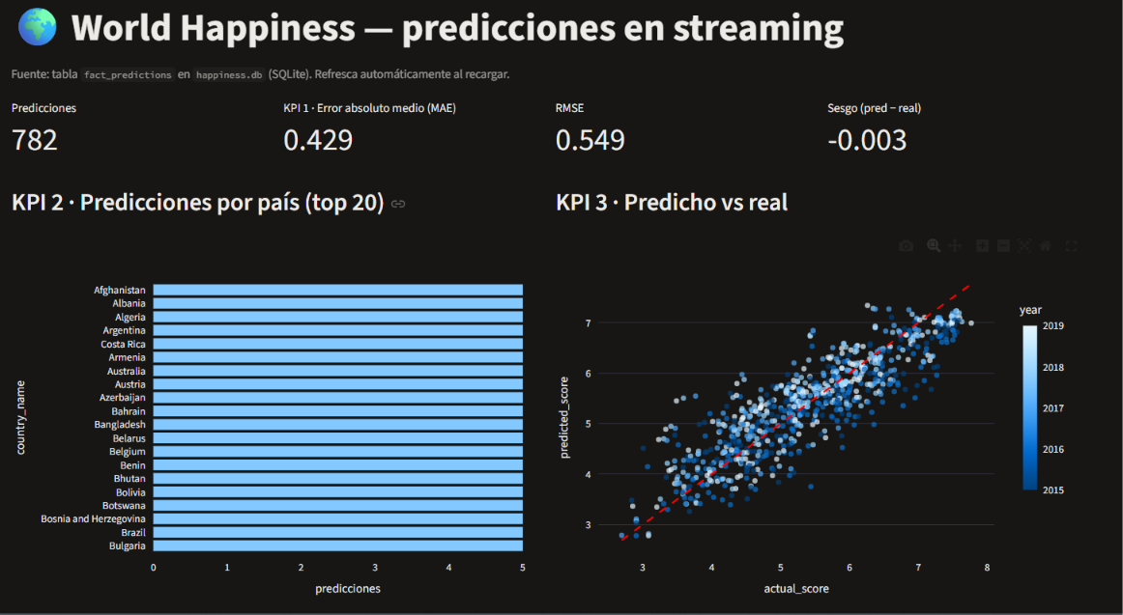
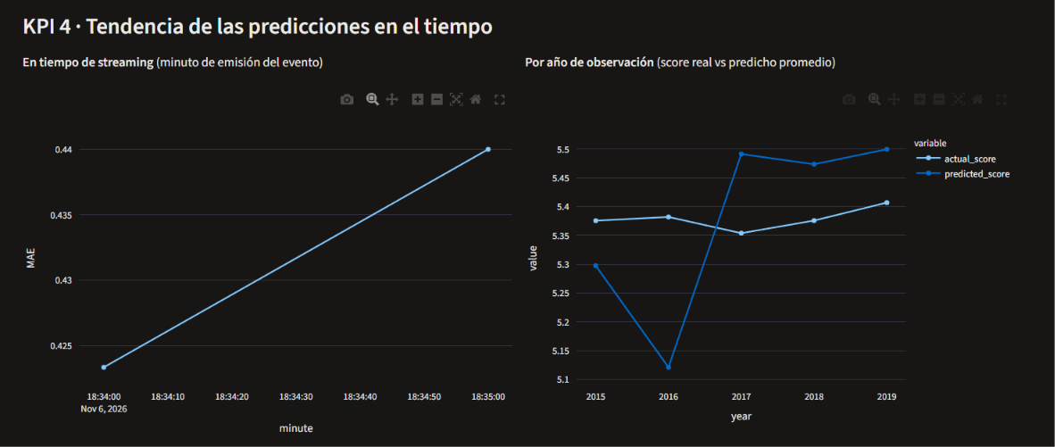
Base de datos y dashboard (datos reales)
Streamlit sobre SQLite · 782 predicciones · MAE 0.429 · RMSE 0.549 · sesgo −0.003
Modelo de datos: raw_happiness_events (trazabilidad, con estado) → fact_predictions ← dim_country, dim_date. Cada predicción se enlaza al evento original por raw_event_id.
KPI 4 (derecha): el predicho queda bajo el real en 2016 y sobre el real desde 2017.
Notes:
El dashboard consulta la base de datos, no CSV. KPI 1 error promedio, KPI 2 predicciones por país, KPI 3 predicho vs real, KPI 4 tendencia. En el gráfico por año se ve el cambio de escala entre ediciones del reporte.

Slide 7
Limitaciones y aprendizajes
Limitaciones
Mejoras y aprendizajes
Cambio de escala de family y health entre ediciones del reporte: sesgo de −0.26 en 2016 y +0.09 a +0.14 desde 2017
Un solo broker local (RF=1): no cubre fallos de broker
event_id por contador: reejecutar el productor genera duplicados (rechazados)
Normalizar por año o incluir year como feature
PostgreSQL y un topic DLQ para los rechazados
Kafka transporta el dato; la aplicación decide si es válido
Guardar el crudo y confirmar el offset al final hace el pipeline reprocesable
Notes:
Cierre: qué funciona, qué limita el resultado y qué mejoraríamos.

